Slide 1
TRƯỜNG ĐẠI HỌC CÔNG NGHỆ THÔNG TIN VÀ TRUYỀN THÔNG
KHOA CÔNG NGHỆ THÔNG TIN
--------------------------------
Đề tài: Phát triển ứng dụng cho thiết bị di động
Sinh viên thực hiện: Thào A Vảng
Lớp: Kỹ thuật phần mềm K15A
Người hướng dẫn tại doanh nghiệp: Dương Văn Thắng
Giáo viên quản lý: ThS. Đỗ Đình Lực
BÁO CÁO THỰC TẬP TỐT NGHIỆP

Slide 2
Giới thiệu về tổ chức tại nơi thực tập
Nội dung công việc tìm hiểu và thực hiện
Kết luận và hướng phát triển

Slide 3
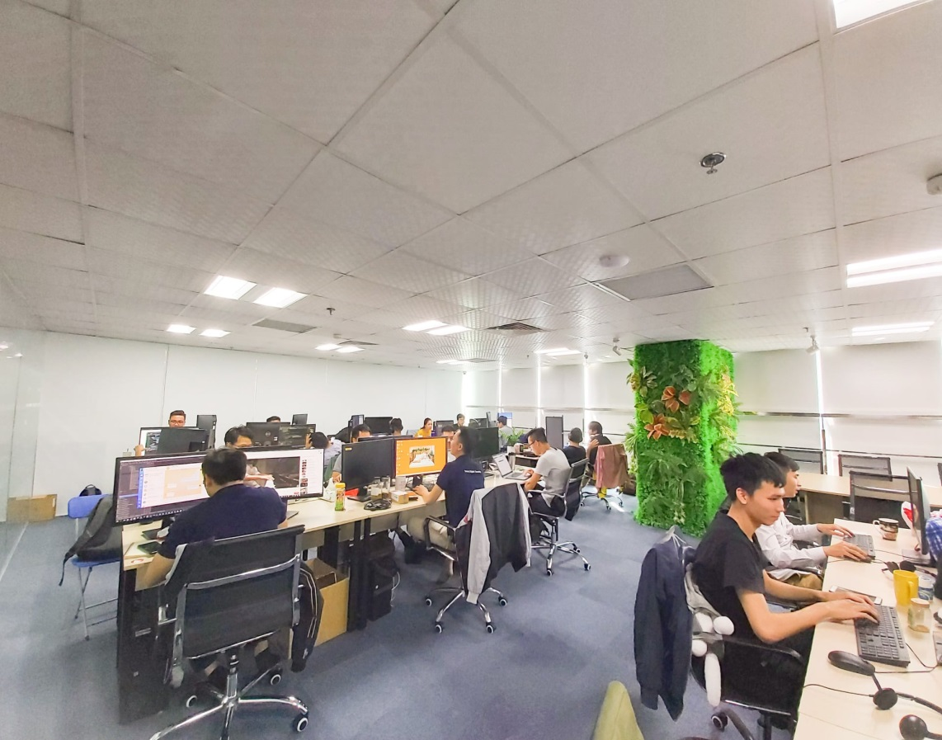
Giới thiệu về tổ chức tại nơi thực tập
TDA Việt Nam
Quá trình hình thành, phát triển
Lĩnh vực hoạt động
Cơ cấu tổ chức:
TDA Corporation
TDA Việt Nam

Slide 4
Nội dung công việc tìm hiểu và thực hiện
1. Tìm hiểu về Công ty và các quy định.
2. Ôn lại kiến thức về lập trình Android
3. Xây dựng demo ứng dụng thời tiết
4. Training các kiến thức cơ bản về Android
5. Training về Git và GitHub

Slide 5
Tìm hiểu về Công ty và các quy định
Thời gian làm việc linh động từ 8h30 sáng đến 18h00 tối
Ăn mặc lịch sự theo phong cách cá nhân.
Tác phong làm việc nhanh nhẹn.
Có các quy định riêng về việc xin phép nghỉ
Các công cụ để làm việc:
Android Studio, IntelliJ.
Git, Github.
Jira, Google chat, Mattermost.

Slide 6
Ôn lại kiến thức về lập trình Android
Trong Android có 4 component chính:
Activity
Service
Broadcast Receiver
ContentProvider
Kiến trúc phổ biến trong ứng dụng Android:
Model View Controller(MVC)
Model View Presenter(MVP)
Model View ViewModel(MVVM)

Slide 7
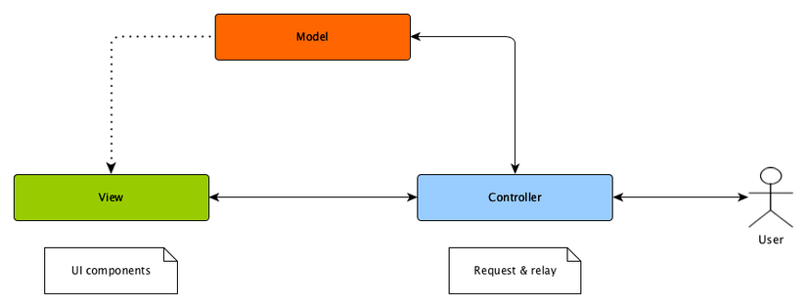
MVC

Slide 8
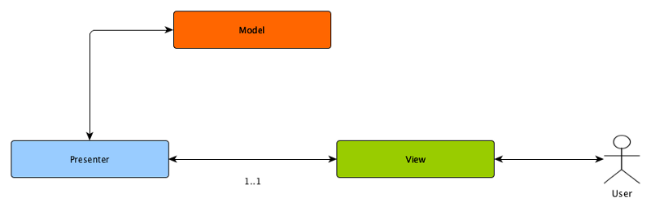
MVP

Slide 9
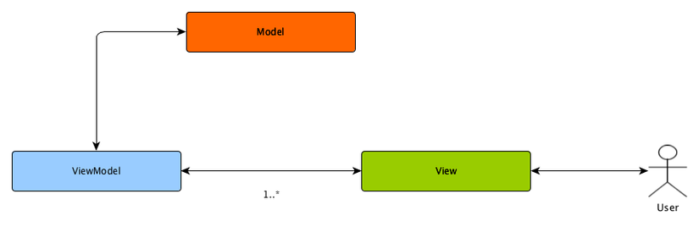
MVVM

Slide 10
Demo Ứng Dụng Thời Tiết
Tuần 3: Sử dụng mô hình MVC
Tuần 4: Sử dụng mô hình MVVM
Công nghệ sử dụng để demo:
Ngôn ngữ : Java
Database: Firebase, SharedPreference
Network: Retrofit2, RxJava
Library: Gson, Retrofit, RxJava, Dagger2
API: Open Weather Map API

Slide 11
Training các kiến thức cơ bản về Android
Tuần 5: Activity
Tuần 6: User Interface
Tuần 7: DataView

Slide 12
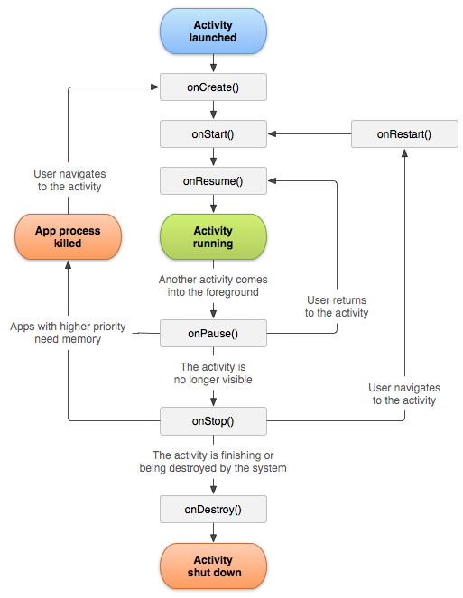
Activity

Slide 13
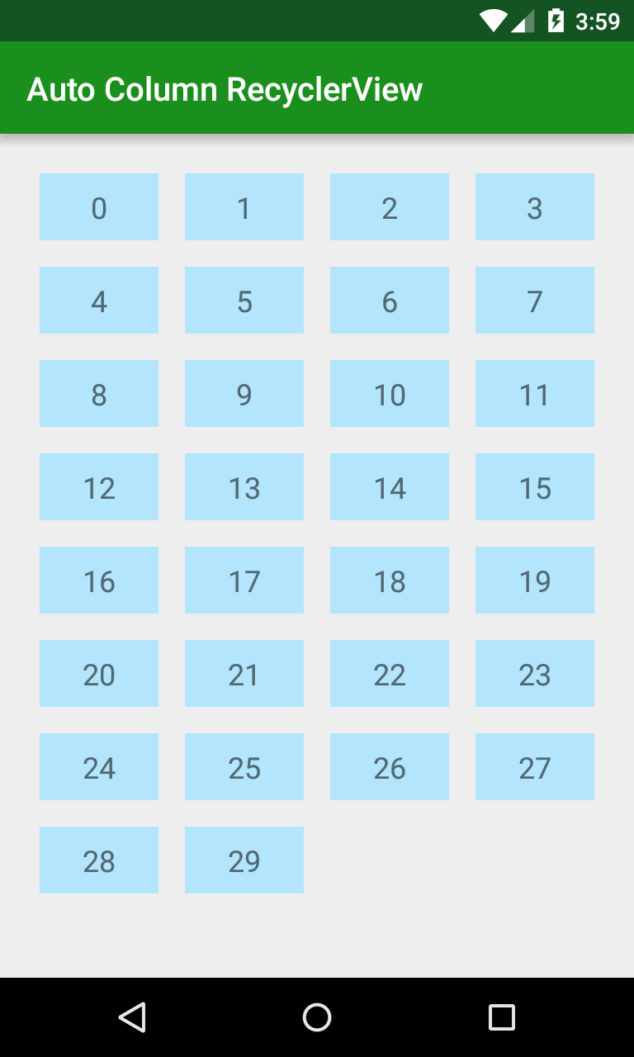
User Interface
UI Layout:
LinearLayout
RelativeLayout
ConstraintLayout
TableLayout
GridLayout

Slide 14
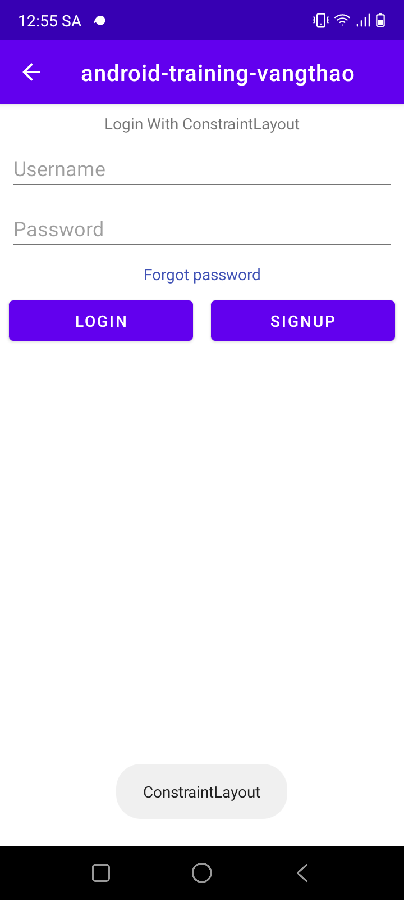
User Interface
BasicView
TextView
EditText
Button
Checkbox
RadioButton

Slide 15
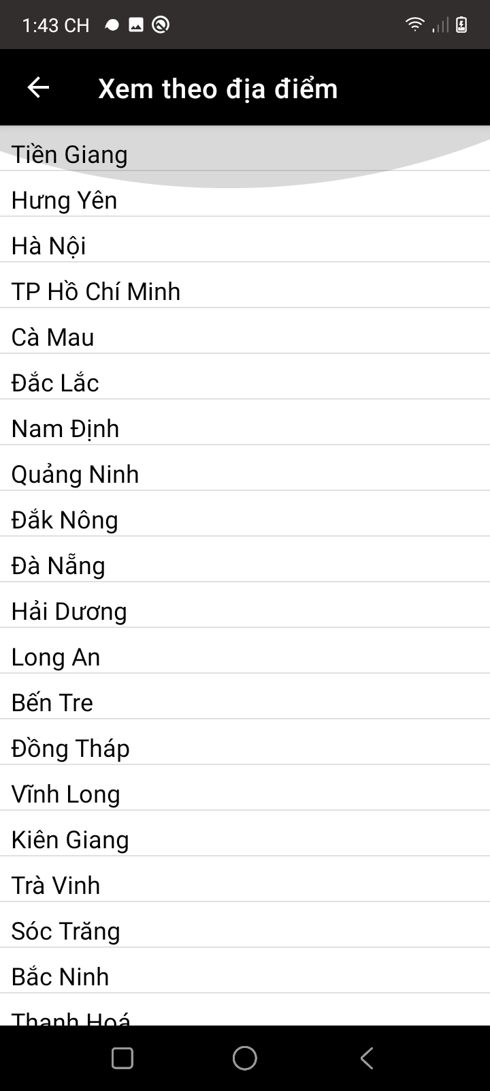
DataView
Một số loại DataView:
ListView
GridView
ViewPager
Spinner

Slide 16

Training về Git, GitHub
Version Control System(VCS)
Cấu trúc: Local và Remote
Phân chia nhiệm vụ theo nhánh (branch)
Có một nhánh chính là nhánh chuẩn để merge các nhánh feature.

Slide 17
Training về Git, GitHub
Tạo một repository
Clone một repo
Tạo nhánh mới: git branch <tên nhánh>
Git add: git add .
Git commit: git commit –m “Message”
Git push: git push origin master
Git merge: git merge develop
Git pull: git pull

Slide 18
Kết luận và hướng phát triển
Kết luận:
Kỹ năng mềm
Kỷ luật và chấp hành đúng giờ làm việc
Kỹ năng giao tiếp, tác phong ứng xử chuyên nghiệp hơn.
Khả năng làm việc nhóm
Lên kế hoạch công việc và quản lý thời gian

Slide 19
Kết luận và hướng phát triển
2. Áp dụng thực tiễn
Nắm vững lý thuyết áp dụng làm demo cho mỗi phần.
Sử dụng git, github để làm việc theo team.
Tự tin giao tiếp, trình bày trong công việc, cuộc sống.

Slide 20
Kết luận và hướng phát triển
3. Hạn chế
Thời gian ngắn, kinh nghiệm ít => Còn nhiều thiếu xót.
Mới đầu làm quen với môi trường , đồng nghiệp mới nên còn nhiều bỡ ngỡ.
Demo đang ở mức hiểu nhưng chưa sâu

Slide 21
Kết luận và hướng phát triển
Hướng phát triển
Tích cực phát huy các kỹ năng mềm đã học được, vận dụng vào trong cuộc sống, công việc.
Sử dụng các kiến thức đã được training để thực hiện các dự án phần mềm thực tế.
Tiếp tục học hỏi kiến thức mới để trở thành một nhà phát triển phần mềm giỏi.

Slide 22


